Slide 1
Astuces et syntaxes – Recherche avancée
Emmanuelle Paquette Raynard
Juin 2016

Slide 2
Vocabulaire contrôlé et vocabulaire libre
Vocabulaire contrôlé (descripteurs, thésaurus)
La recherche s’effectue uniquement dans les mots ou les expressions inscrits dans le champ sujet de la notice.
Les mots ou les expressions inscrits dans le champ sujet sont habituellement choisis dans une liste préétablie de termes. On parle alors de vocabulaire contrôlé.
Cette liste de termes peut aussi être organisée en thésaurus.
Vocabulaire libre (mots-clés)
Si vous ne précisez pas le champ, la recherche s’effectue dans tous les mots ou expressions de la notice.
Il est préférable de choisir les champs Titre et Résumé pour faire sa recherche en vocabulaire libre.
Parfois, il peut être pertinent de chercher par mots-clés pour commencer une recherche et faire un survol de la littérature.

Slide 3
Vocabulaire contrôlé

Slide 4
Vocabulaire contrôlé - Thésaurus
Les thésaurus sont des listes de termes normalisés utilisés dans un domaine particulier. Les descripteurs sont classés par ordre alphabétique et accompagnés hiérarchiquement de leurs réseaux sémantiques (termes plus généraux et termes plus spécifiques).
Plusieurs descripteurs sont attribués à chaque référence. Ils permettent de décrire de la manière la plus spécifique possible le contenu du document.
Grâce au thésaurus, les articles sont indexés uniformément selon son sujet, peu importe le vocabulaire utilisé par l’auteur.

Slide 5
Vocabulaire contrôlé - Thésaurus
Les descripteurs peuvent porter un nom différent selon la base de données.
Medline (PubMed)
ERIC
Education Source
CINAHL
PsycInfo
Embase

Slide 6
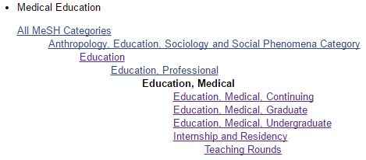
Vocabulaire contrôlé - Explosion
L’explosion est basée sur la structure sémantique du thésaurus
Généralement, il est possible de voir la place du terme recherché dans la structure des sujets de la base de données.
Dans cet exemple, l’explosion du terme "Education, Medical" signifie que la recherche trouvera aussi les articles dont le sujet est : "Education, Medical, Continuing", "Education, Medical, Graduate", "Education, Medical, Undergraduate", "Internship and Residency" et "Teaching Rounds".
Selon la base de données, l’explosion peut être automatique ou non, auquel cas, il faudra cocher la case "développer" ou "explode".

Slide 7
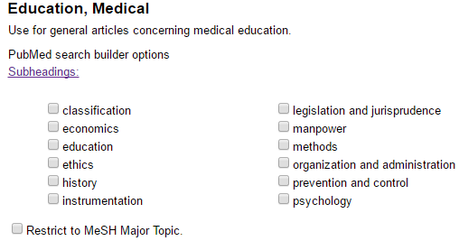
Vocabulaire contrôlé - Sujet majeur
Cette option permet de restreindre la recherche du descripteur aux articles qui ont ce descripteur comme sujet principal.
Dans cet exemple, si je coche la case «Restrict to MeSH Major Topic», je ne vais trouver que les articles pour lesquels l’indexeur a spécifié que le sujet «Education, Medical» est un des sujets principaux de l’article.
Cette option n’est pas disponible dans toutes les bases de données.

Slide 8
Vocabulaire libre

Slide 9
Vocabulaire libre – Troncature
La troncature permet de chercher en une seule fois toutes les terminaisons possibles d’un mot.
La troncature est habituellement identifiée par le symbole *
Par exemple, la recherche educat* va chercher educate, education, educated, etc.
Dans certaines bases de données (ex. Embase), il est possible d’utiliser la troncature à l’intérieur d’un mot. Le signe * pourra alors être remplacé par un nombre infini de lettres.
Par exemple, la recherche ped*ic* va chercher pedagogical, pediatric, pedogenetics, etc.
Dans certaines bases de données (ex. ERIC), il est possible d’utiliser la troncature pour remplacer un mot.
Dans l’exemple medical * anxiety, le symbole * pourra être remplacé par student : medical student anxiety, patient : medical patient anxiety, etc.

Slide 10
Vocabulaire libre – Recherche d’expression
La recherche d’expression permet de forcer la base de données à chercher les mots tels que vous les avez écrits et dans l’ordre dans lequel vous les avez écrits.
Pour faire une recherche d’expression, il faut encadrer les mots recherchés par des guillemets “ ”.
Dans certaines bases de données (ex. PsycInfo), il est possible d’utiliser la troncature à l’intérieur d’une recherche d’expression.
Par exemple, la recherche “Cogniti* disorder*” cherchera “cognition disorders”, “cognitive disorder”, etc.

Slide 11
Vocabulaire libre - Masque
Le masque permet d’ajouter 0 ou 1 lettre à un mot
Le masque, ou joker, ou wildcard, se traduit habituellement par les symboles # ou ?.
Par exemple, la recherche pe#diatric va chercher pediatric et peadiatric.
Dans certaines bases de données (ex. Embase), le masque remplace obligatoirement 1 lettre. Par exemple, la recherche pe?diatric va chercher peadiatric, mais pas pediatric.
Cette option n’est pas disponible dans toutes les bases de données.

Slide 12
Vocabulaire libre – opérateur de proximité
L’opérateur de proximité vous permet de déterminer le nombre maximal de mots qu’il doit y avoir entre les deux termes que vous recherchez.
Cet opérateur peut se traduire de différentes façons, par exemple NEAR, Adj, N, W, etc., suivi d’un chiffre indiquant le nombre de mots maximal pouvant séparer les deux termes.
Dans certaines bases de données, l’opérateur spécifie aussi l’ordre dans lequel les deux termes doivent apparaître.
Par exemple, dans les bases de données d’EBSCO, le symbole W indique que le second terme doit obligatoirement se trouver après le premier. Medical W2 competency trouvera medical students competency, medical staff's computer competency, Medical Education general competencies, etc.
Alors que, dans les bases de données d’EBSCO, le symbole N indique que le second terme peut se trouver avant ou après le premier terme. Medical N2 Competency trouvera competency-based medical, competency in medical, medical staff's computer competency, medical student competency, etc.
Cet opérateur n’est pas disponible dans toutes les bases de données.

Slide 13
Besoin d’aide?
Bibliothécaire-conseil en sciences de la santé
Emmanuelle Paquette Raynard
Bibliothécaire-conseil
Bibliothèque, Pavillon Alexandre-Vachon, Bureau 1018-B
418 656-2131, poste 7947
emmanuelle.paquette-raynard@bibl.ulaval.ca
Service de clavardage
Accessible au www.bibl.ulaval.ca

